Slide 2
Kimler iletişim kurabilir?
Araştırmalara göre tüm organizmalar çevreyle veya kendi türünden olan diğer canlılarla etkileşim halindedir.
Tek hücrelilerden memelilere kadar tüm canlıların iletişim sistemleri vardır.
İnsan dışındaki tüm canlılar kalıtımsal olarak var olan iletişim sistemlerini kullanır.
Tüm canlılar türlerinin devamı, beslenme ve barınma ihtiyaçlarını gidermek, düşmanı haber vermek, korunmak ve saldırmak için iletişim kurarlar.
Bunun için koku, renk, ses, tavır gibi işaretlerden yardım alırlar.
Hayvanlara bir olaya uygun tepki vermesi öğretilebilir; ancak hayvan yeniden koşullandırılmadığı sürece başka bir olaya aynı tepkiyi veremez.
İnsan, hem kalıtımsal hem de doğuştan var olmayan bir simge sistemi geliştirerek sonraki nesillerine öğretmiştir. *Dil
(Zıllıoğlu, 2014)

Slide 3
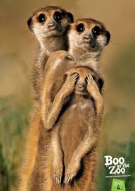
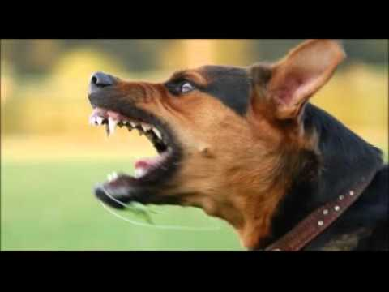
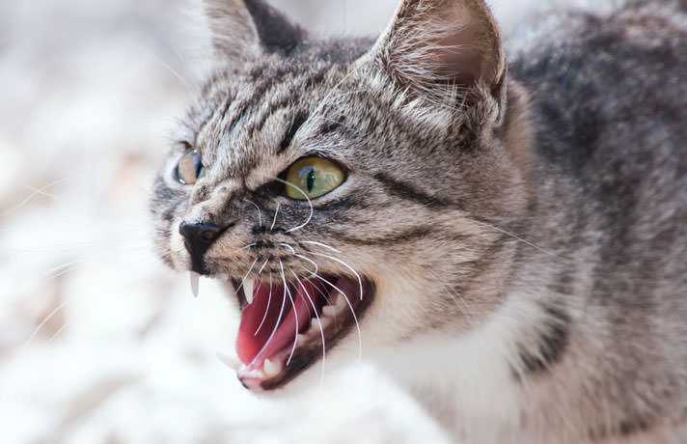
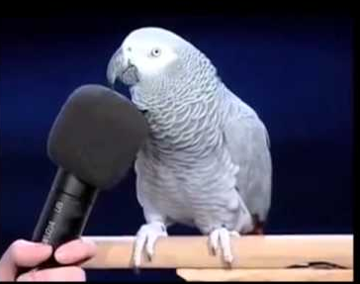
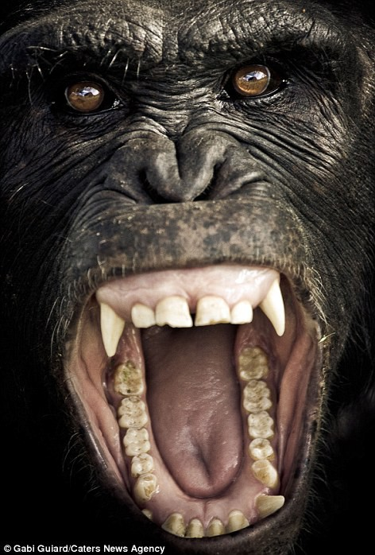
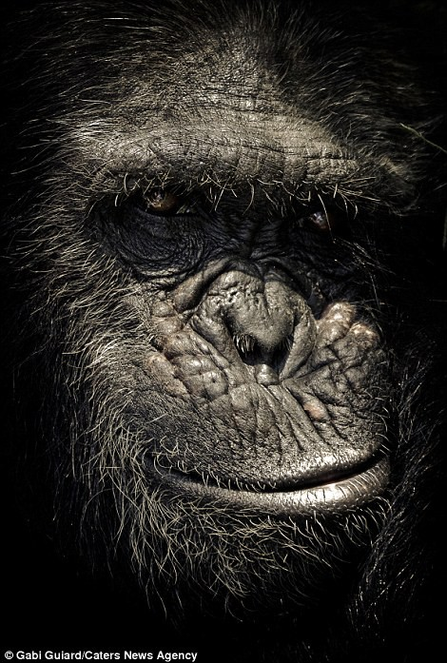
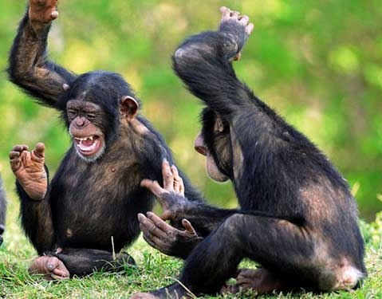
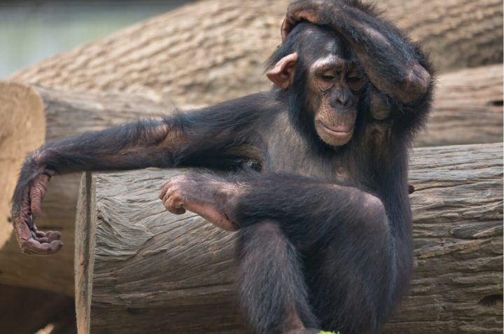
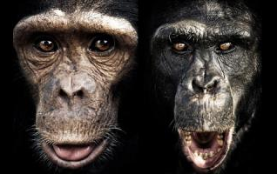

Slide 4
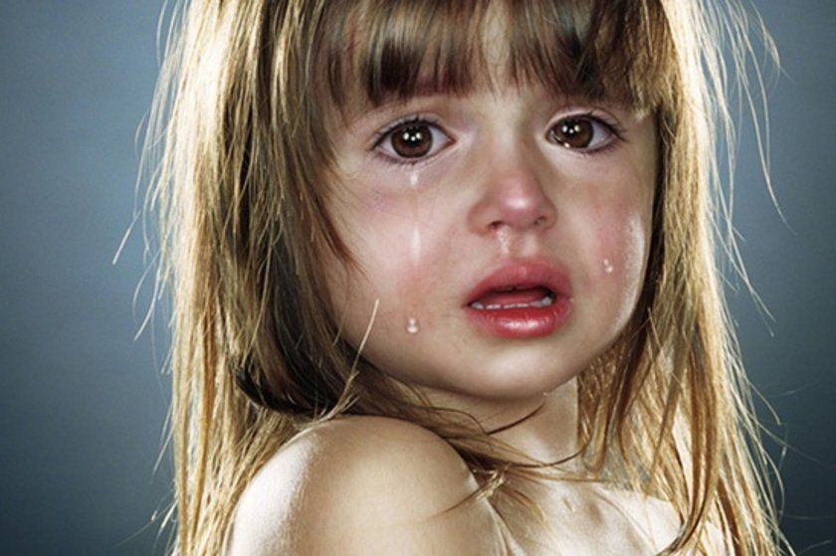
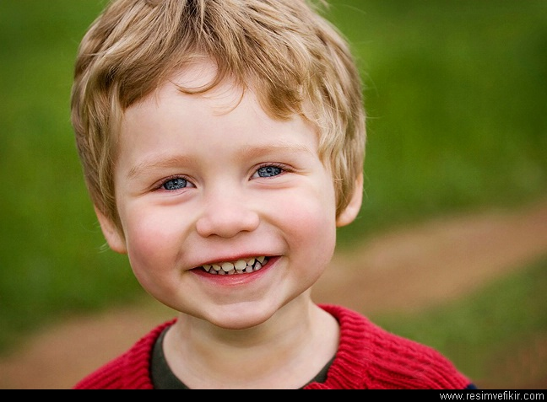
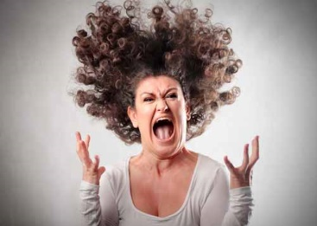
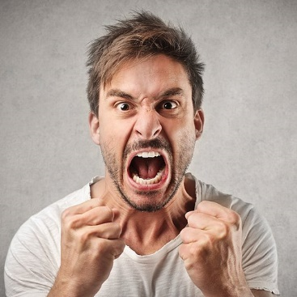
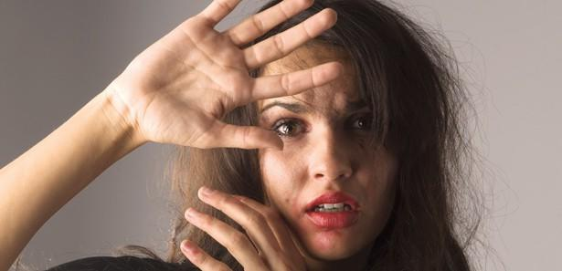
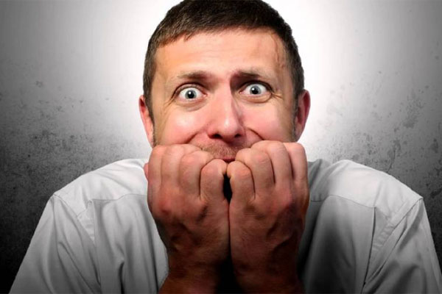
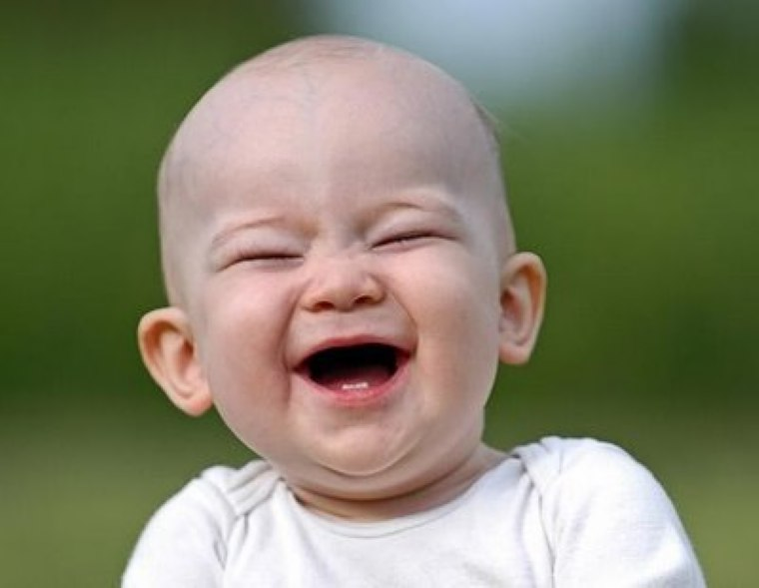
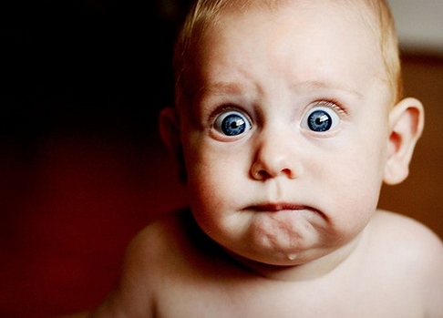
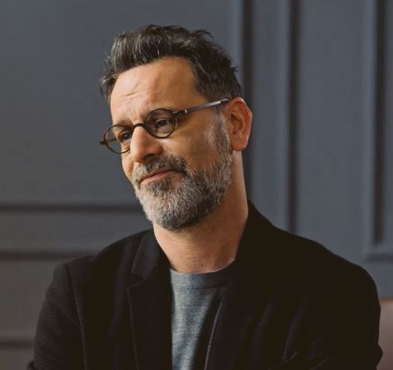
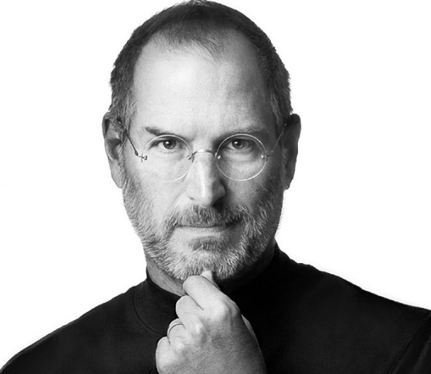

Slide 5
Kaç farklı «duygu» sayabilirsiniz?

Slide 6
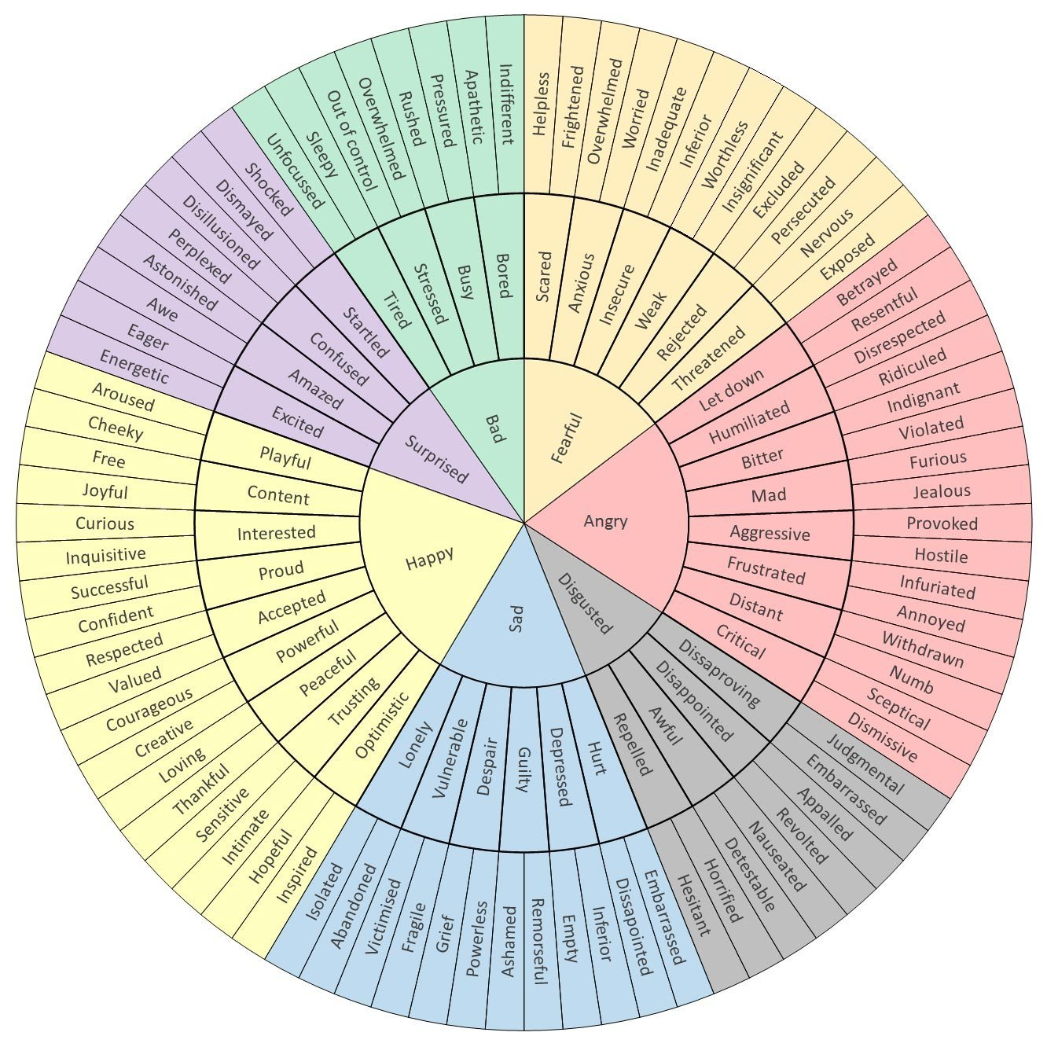
https://dontmindmeblog.com/2017/12/23/primary-and-secondary-emotions/

Slide 7
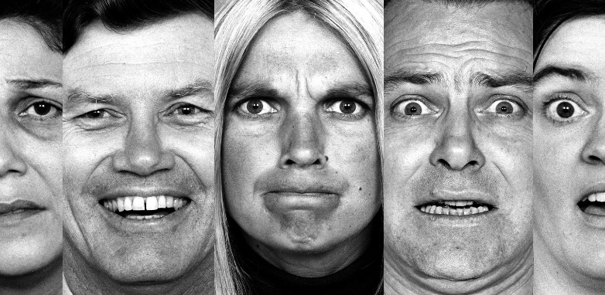
Duygularımız
Mutluluk: Sevinç, neşe, zevk, rahatlama, keyif, haz, gurur, heyecan ve coşkunluk,
Üzüntü: Keder, acı, kasvetli, melankoli, umutsuzluk, yalnızlık ve depresyon,
Korku: Kaygı, endişe, sinirlilik, ürkeklik, dehşet ve panik,
Şaşkınlık: Hayret, sürpriz, şok, şaşırma, şaşkınlık ve merak ,
Öfke: Hiddet, kızgınlık, gazap, sinirlilik, düşmanlık, hınç ve şiddet,
İlgi: Merak, kabul, dostluk, güven, şefkat, sevgi ve bağlılık,
İğrenme: Tiksinme, hor görme, küçümseme, kibir, nefret, hoşlanmama, sevmeme,
Utanç: Suçluluk, hayal kırıklığı, vicdan azabı, üzüntü ve pişmanlık
Olumlu duygular
Mutluluk ve neşeli olmak
Takdir edildiğini hissetmek
Rahatlamış hissetmek
Kendini güvende hissetmek ve güven duymak
Gurur duyma
Coşkulu olma
Minnettarlık
Huzur
Umut
Aşk
Olumsuz duygular
Korku
Kaygı
Öfke
Hayal kırıklığı
Üzüntü
Depresyon
Yalnızlık
Utanç

Slide 8
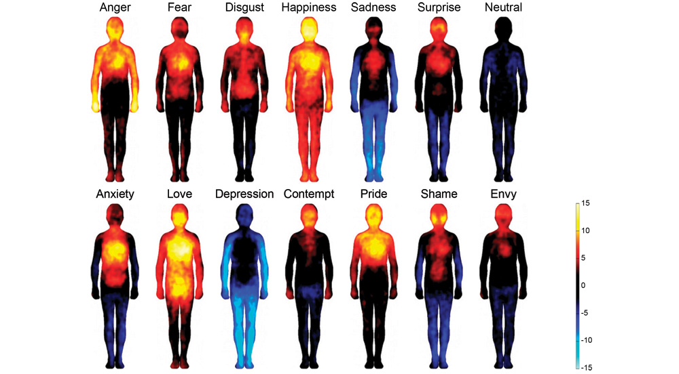
Öfke
Korku
İğrenme
Mutluluk
Üzüntü
Şaşkınlık
Nötr
Endişe
Aşk
Depresyon
Küçümseme
Gurur
Utanç
Kıskançlık
(Nummenmaa ve ark., 2014)

Slide 9
İletişimin yokluğu olabilir mi?
Hiç iletişim kuramadan üç dakika durabilir miyiz?

Slide 10
